Slide 1





Panorama y Retos
del Comercio Exterior en el Perú
DIEGO LLOSA
VICEMINISTRO DE COMERCIO EXTERIOR
MINCETUR

Slide 2
PANORAMA ACTUAL Y PERSPECTIVAS A FUTURO
Notes:
A pesar de la emergencia sanitaria generada por la COVID-19, en el 2020 se posicionaron 37 productos en el ranking de los 10 primeros exportadores, resaltando las agroexportaciones que alcanzaron un nuevo récord histórico de US$ 7 550 millones, representando un 6,7% más que el año 2019, principalmente a la mayor venta de frutas que en total supera el 50% de las agroexportaciones. Los principales productos exportados son uva, arándano, mango, mandarina y palta. A nivel mundial, el Perú es el primer productor de arándano y quinua, y segundo de palta, espárragos frescos y castañas peladas frescas.
En el primer semestre del 2021, las exportaciones e importaciones de bienes acumularon crecimiento interanual de 47% y 41% respectivamente. Las exportaciones e importaciones mensuales ya han superado sus niveles pre-pandemia, gracias a la mejora de los precios internacionales y a la recuperación de la actividad económica.

Slide 3
PERÚ, AMÉRICA LATINA, MUNDO
(miles de millones)
PBI
Perú
US$ 204
AL³
US$ 4 246
Mundo
US$ 84 538
Fuente: OMC, FMI, SUNAT, Bancos Centrales y Aduanas
¹Se incluyen a Argentina, Bolivia, Brasil, Chile, Colombia, Costa Rica, Ecuador, Guatemala, México, Paraguay, Perú, República Dominicana y Uruguay.
²Para el primer semestre no consideran a la totalidad de países y/o territorios aduaneros.
³Se incluye los 19 países de América Latina excepto Cuba, debido a la falta de disponibilidad de data proporcionada por el FMI.
Notes:
El comercio del Perú viene creciendo por encima del mundo y por encima de la region

Slide 4
NUESTRO COMERCIO INTERNACIONAL DE BIENES REGISTRA IMPORTANTE RECUPERACIÓN A JULIO 2021
(Datos mensuales: Millones US$)
(Datos mensuales: Millones US$)
2021
2021
2020
2020
Fuente: SUNAT / Elaboración: DGIECE
Notes:
Las exportaciones e importaciones de bienes acumularon crecimiento interanual de 45% y 42%, respectivamente, entre enero y julio 2021.
Las exportaciones e importaciones mensuales ya han superado sus niveles pre-pandemia, gracias a la mejora de los precios internacionales y a la recuperación de la actividad económica global, que había sido afectada por las medidas aplicadas para controlar la pandemia.

Slide 5
HASTA JULIO, LAS EXPORTACIONES CRECIERON 45% Y LAS NO TRADICIONALES 39% AL CIERRE DE 2021 SOBREPASARÍAMOS LOS US$ 53 MIL MILLONES EN EXPORTACIONES DE BIENES (+28%)
+45%
+39%
Fuente: SUNAT / Elaboración: DGIECE

Slide 6
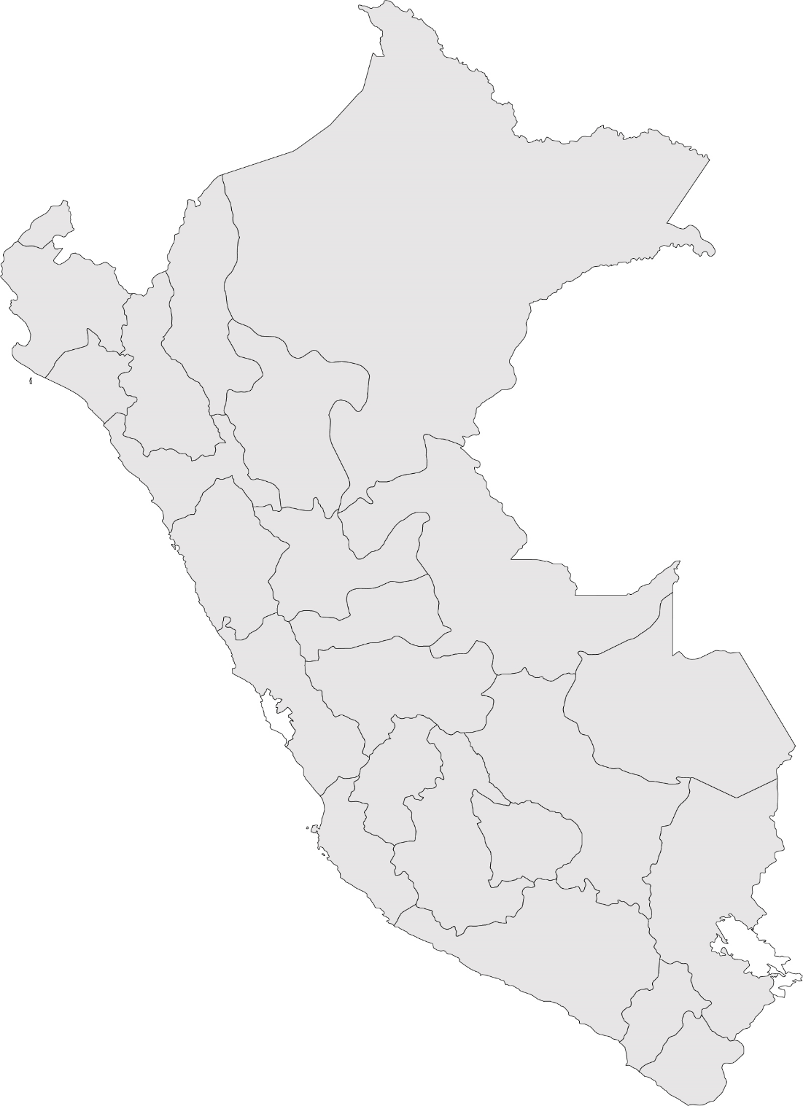



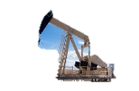

































LAS REGIONES SIGUEN ELEVADO SUS EXPORTACIONES
Cajamarca
Tumbes (+2%)
Oro
Langostino (+10%)
Cobre
Loreto
(+81%)
Amazonas (+89%)
Crudo de petróleo (+95%)
Pota (+119%)
Fosfato de calcio (+45%)
Piura
(+24%)
Café (+86%)
Mango (+7%)
Lambayeque
(+34%)
Palta (+62%)
San Martín
(+0,1%)
Arroz
Mango (+7%)
Café
Arándano (+57%)
Aceite de palma
Entre enero y julio de 2021, las exportaciones de las regiones del interior crecieron 45%.
Palta (+45%)
La Libertad
(+35%)
Oro (+28%)
H. Pescado (+114%)
Áncash (+27%)
Aceite de palma (+180%)
Arándano (+29%)
Huánuco
Ucayali
(+115%)
Cacao grano
Cobre
Plomo
H. Pescado (+81%)
Pasco
(+4%)
zinc
Cobre (+3%)
Lima
región
Junín
(+2%)
Gas natural
Cobre
Jengibre
Madre de Dios
(+83%)
Palta
Oro (+129%)
Mandarina
Huancavelica
(+77%)
Cusco
(+40%)
Forestal (+97%)
En dicho periodo, 20 regiones del interior elevaron sus exportaciones totales.
Plomo (+US$ 14 millones)
Cobre (+63%)
Ica
(+65%)
Cobre (+98%)
Hierro (+216%)
Ayacucho
(+54%)
Apurímac
(+96%)
Puno
(+112%)
Estaño (+111%)
Oro
(+109%)
Oro (+60%)
Palta (+30%)
Arequipa
(+57%)
Cobre (+68%)
Moquegua
Oro (+33%)
Molibdeno (+40%)
Tacna
(+64%)
Fuente: SUNAT/ Elaboración: DGIECE
Cobre
Cobre (+69%)
Notes:
Entre ene-jul 2021, las exportaciones peruanas provenientes de las regiones del interior crecieron 45%, destacando el aumento en 20 regiones, principalmente, las ubicadas en el sur, dada la alta participación de los minerales en su oferta exportable. Las exportaciones de las regiones del interior también se han expandido gracias al continuo crecimiento de nuestras agroexportaciones, cuyo valor exportado proveniente de regiones del interior (participan con un 81% del total) se expandió en 19% interanual en los primeros 7 meses del 2021.

Slide 7





TODOS LOS SECTORES DE EXPORTACIÓN DE BIENES REGISTRAN CRECIMIENTO A JULIO
Agentes exportadores: 6677
PESQUERO (T+NT)
AGRO (T+NT)
QUÍMICO
TEXTIL
METALÚRGICO
US$ 4 141 Millones
+20,4%
US$ 1 052 Millones
+35,3%
US$ 2 575 Millones
+82,9%
US$ 877 Millones
+82%
US$ 658 Millones
+116%
Fuente: SUNAT / Elaboración: DGIECE
Notes:
Algunos ejemplos:
Pesquero: Pota +93,3%
Conchas de abanico +155,2%
Textil: Productos de lana y pelo fino: +104%
Productos de algodón: +79,1%
Químico: Neumáticos/cuacho: +283,8%
Óxido de zinc: +57,9%

Slide 8





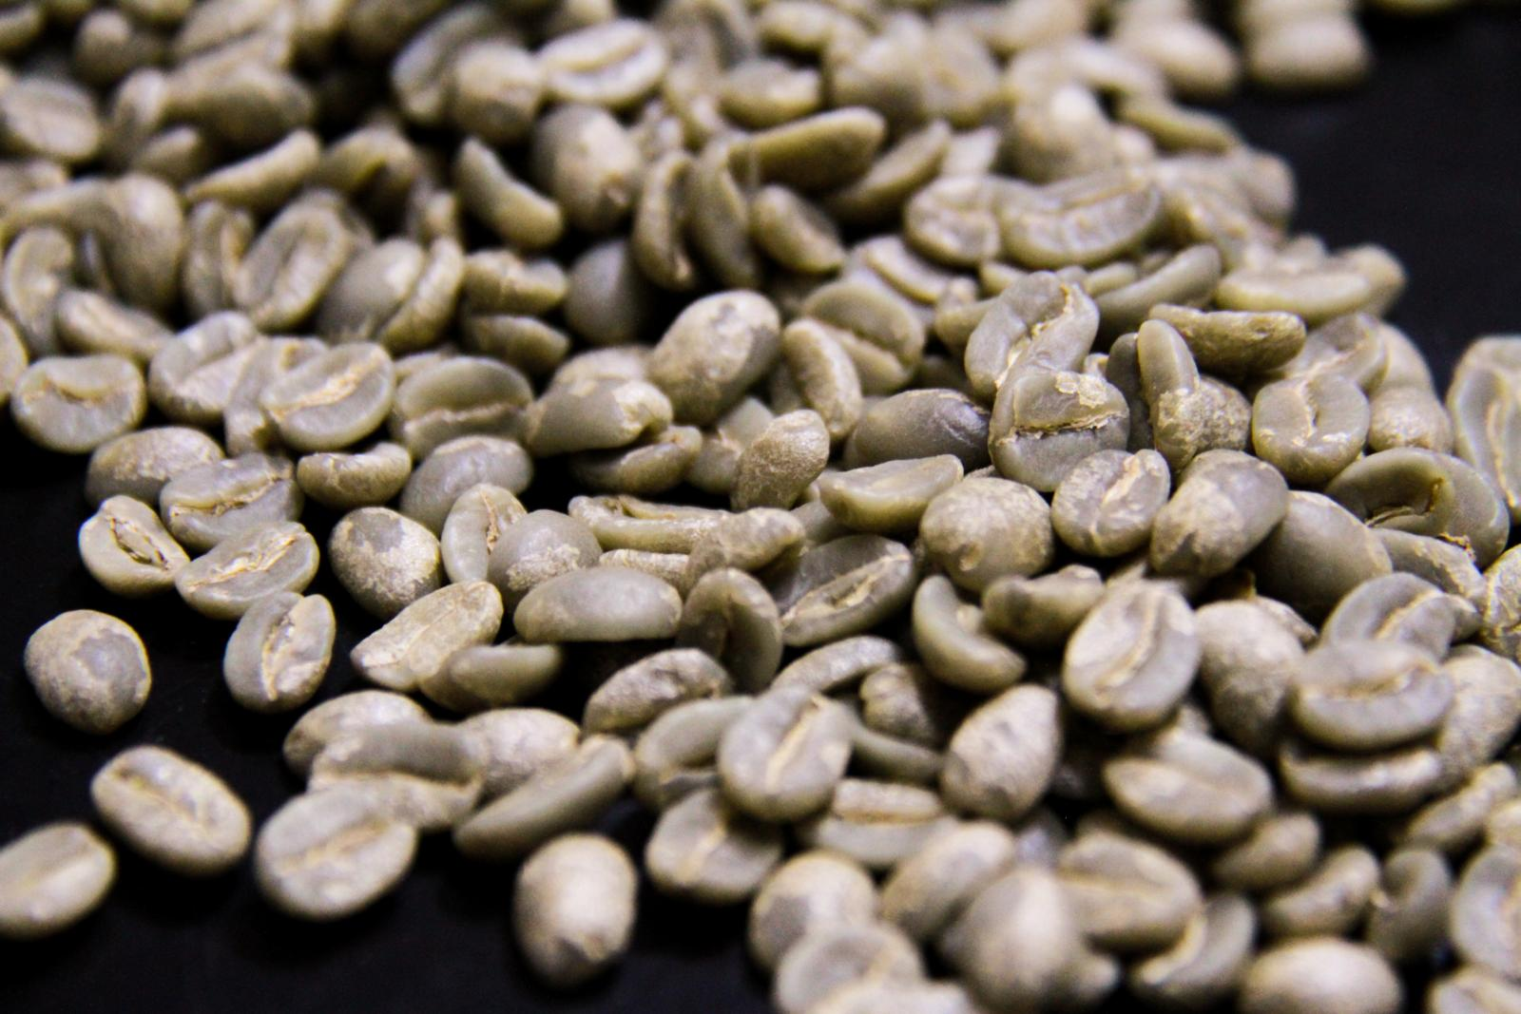
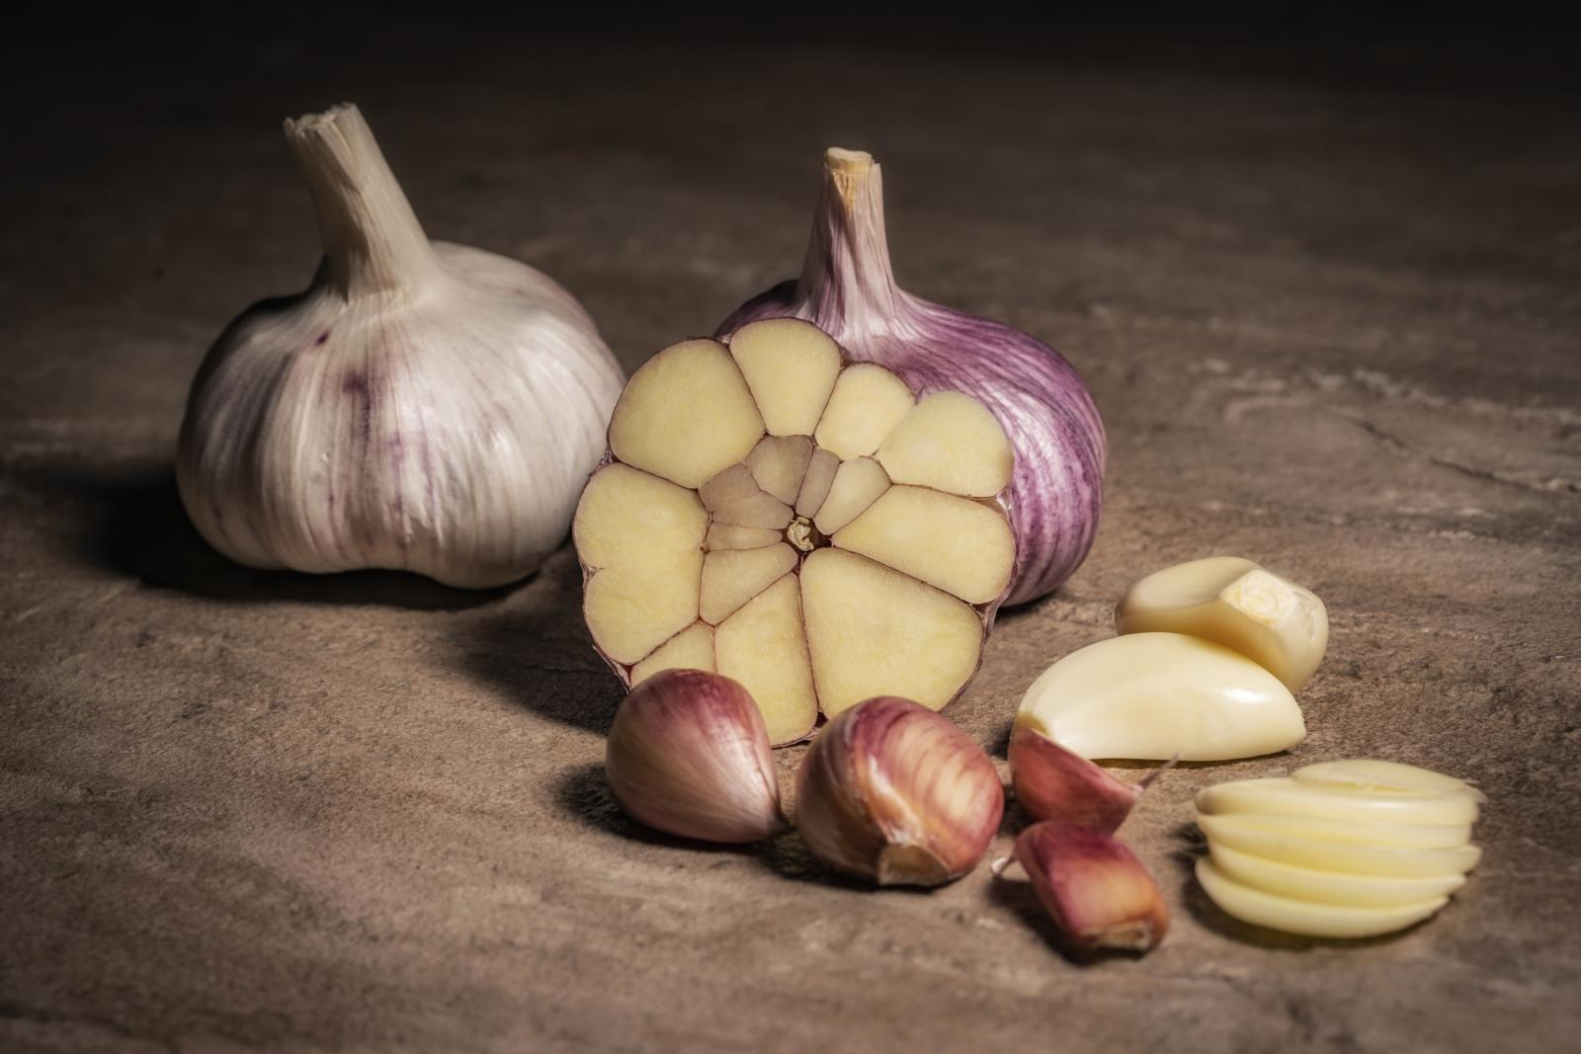

SOMOS LÍDERES MUNDIALES EN PRODUCTOS NO TRADICIONALES AGRÍCOLAS
1
2
3
6
Espárrago¹
Quinua
Arándano
Uva fresca
Jengibre³
Palta³
Mango³
Palmito en conserva
Mandarina
8
9
17
Café sin tostar
Cacao en grano⁴
Ajo
Aceituna
Higo⁵
Fresa
Fuente: ITC-TRADE MAP
Elaboración: VMCE-DGIECE-Mincetur
¹ Incluye freso y en conserva/ ² Se excluye a Alemania que no es productor / ³ Se excluye a Países Bajos / ⁴ Se excluye a Bélgica y Países Bajos / ⁵ Se excluye a Países Bajos, Austria, Alemania y Arabia Saudita

Slide 9
MARCO INSTITUCIONAL

Slide 10
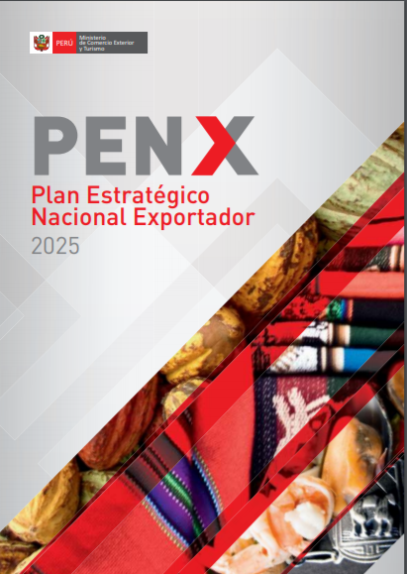
PLAN ESTRATÉGICO NACIONAL EXPORTADOR
OBJETIVOS ESTRATÉGICOS
Promover la internacionalización de las empresas y diversificar mercados
Incrementar las exportaciones en base a una oferta exportable sostenible, diversificada y con valor agregado
Mejorar la competitividad del sector exportador
PILAR 1
Diversificación de mercados e internacionalización de la empresa
PILAR 3
Facilitación de comercio y eficiencia de la cadena logística internacional
4 Pilares
15 Líneas de acción
94 Programas
PILAR 2
Desarrollo de oferta exportable diversificada, competitiva y sostenible
PILAR 4
Generación de capacidades para la internacionalización y consolidación de una cultura exportadora
Notes:
El PENX 2025 es la política del sector comercio exterior, que establece líneas de acción, programas e instrumentos de soporte para el sector empresarial y el fortalecimiento de las capacidades institucionales, con el objetivo de impulsar la consolidación e internacionalización de la empresa peruana en el exterior; se basa en 04 pilares:
Pilar 1: Diversificación de mercados e internacionalización de la empresa
Pilar 2: Desarrollo de oferta exportable diversificada, competitiva y sostenible
Pilar 3: Facilitación de comercio y eficiencia de la cadena logística internacional
Pilar 4: Generación de capacidades para la internacionalización y consolidación de una cultura exportadora
Cabe señalar que el PENX se articula al Plan Nacional de Competitividad y Productividad, a través del Objetivo Prioritario N° 7 “Facilitar las condiciones para el comercio exterior de bienes y servicios”, el cual contiene 4 lineamiento y 9 medidas; los cuales se implementan a través de los Gobiernos Regionales a través de los Planes Estratégicos Regionales de Exportación – PERX.

Slide 11



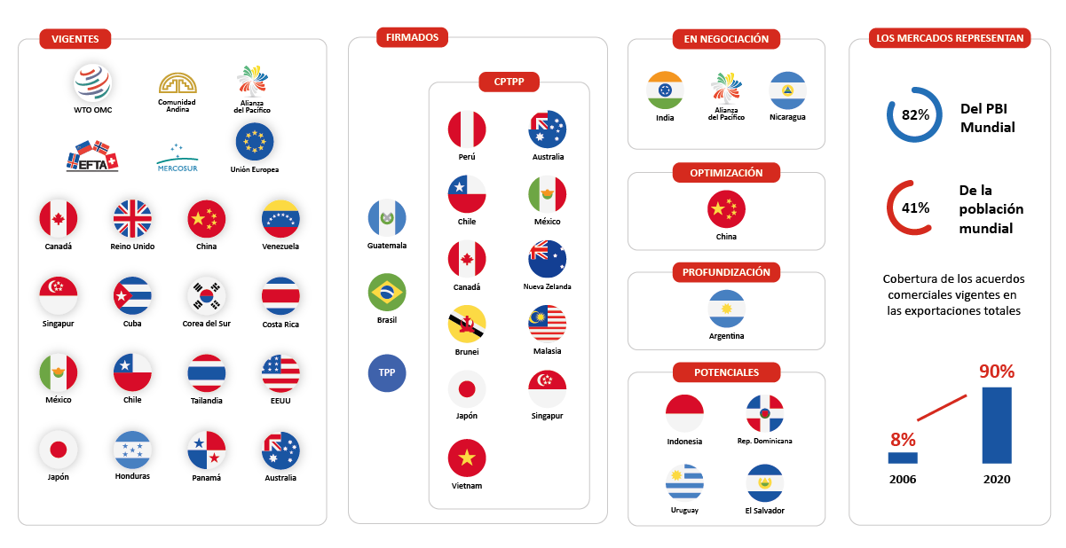







































Red de Acuerdos Comerciales del Perú
VIGENTES
FIRMADOS
EN NEGOCIACIÓN
LOS MERCADOS REPRESENTAN
Reino Unido
CPTPP
Canadá
Unión Europea
Del PBI Mundial
India
AP+6
OPTIMIZACIÓN
Comunidad Andina
China
Venezuela
Perú
Australia
Guatemala
De la población mundial
Singapur
China
Chile
México
PROFUNDIZACIÓN
Brasil
TPP
Cuba
Corea del Sur
Costa Rica
Canadá
Nueva Zelanda
Argentina
Uruguay
POTENCIALES
México
Chile
Tailandia
Brunei
Malasia
Japón
Alianza del Pacífico
Indonesia
Rep. Dominicana
Estados Unidos
Japón
Singapur
Honduras
Panamá
Australia
El Salvador
Vietnam
Notes:
Red de acuerdos comerciales del Perú:
Con el paso del tiempo, el comercio fue evolucionando. Por ello, los acuerdos comerciales evolucionaron también y se han ido modernizando para que puedan cubrir la realidad del comercio internacional.
Desde el TLC con los Estados Unidos en 2009, el Perú ha venido suscribiendo una serie de acuerdos modernos y con una cobertura mayor. Esta lámina muestra algunos de estos acuerdos que tienen una mayor cobertura.
Se caracterizan porque incluyen no solo compromisos respecto a aranceles, sino también respecto a medidas no arancelarias (medidas sanitarias y reglamentos técnicos), y también compromisos sobre el comercio de servicios, inversiones, el movimiento de personas, cooperación, entre otros temas.
Debido a la evolución de la logística internacional se hace cada vez más necesario una relación estrecha entre las autoridades aduaneras y asegurar procedimientos aduaneros expeditos que faciliten el comercio internacional. Por esa razón, la gran mayoría de estos acuerdos modernos han incluido un capítulo específico dedicado a los compromisos en el área de procedimientos aduaneros y facilitación del comercio.
El Perú, como parte de su política de integración al mundo, cuenta con 22 acuerdos comerciales vigentes con más de 50 países.
Esta red de acuerdos permite el acceso al 81% del PBI mundial y 41% de la población.
91% de las exportaciones totales peruanas en el 2019 estuvieron dirigidas a socios comerciales con acuerdos comerciales
Además de lograr la puesta en vigencia el Acuerdo Comercial con el Reino Unido, el Tratado de Progresión Transpacífico entró en vigencia el 19 de septiembre de este año.
Gracias a este acuerdo entre el Perú y Reino Unido, el comercio entre ambos continúa desarrollándose bajo las mismas condiciones en las que se llevaba a cabo antes de la salida del Reino Unido de la Unión Europea. Es decir, el 95% de productos peruanos continúa ingresando libre de aranceles a este importante mercado. Reino Unido es un importante destino de exportaciones no tradicionales, siendo el tercer principal destino para las agroexportaciones (5%), después de Estados Unidos y la Unión Europea.
Por otro lado, el mercado que representa el CPTPP significa una gran oportunidad para las PYMEs peruanas para insertarse al comercio mundial. Este gran mercado ayudará a la consolidación de nuestro sector exportador, principalmente el no tradicional, contribuirá a generar nuevos motores de crecimiento para la economía peruana, y a darle sostenibilidad en el largo plazo a través de la incorporación de las PYMEs a las cadenas globales de valor.

Slide 12
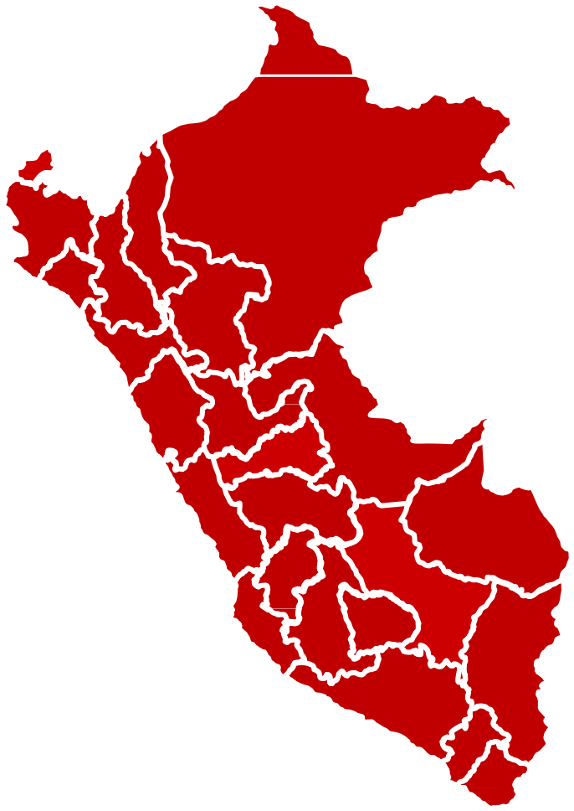

IDENTIFICACIÓN Y DESARROLLO DE POTENCIALIDADES
DE EXPORTACIÓN REGIONAL - PERX
912 acciones priorizadas en el total de regiones
30% Acciones relacionadas a Comercio Exterior
Estrategias de implementación
Programación de acciones
sectoriales en función a PERX
Priorización de productos por potencialidad y corredores
Impulso a Comités Regionales de
Exportación – CERX
Soporte en actores presentes en los territorios (GORE, GOLO, Organismos
descentralizados, ONG)
Formulación de agendas MINCETUR
– GORE para implementación
Desarrollo de capacidades
Acceso a información de mercado
Promoción comercial
70% Acciones relacionadas a
otros Sectores
Tecnificación de la producción
Certificación de estándares
Modelos asociativos
Gestión empresarial
Acceso a financiamiento
29%
35%
24 PERX
actualizados
100% al 2025
29%
35%
A julio 2021
A diciembre 2021*
Notes:
Asimismo, este año, hemos continuado apoyando a las regiones en la implementación de sus Planes Regionales de Exportación.
Se cuenta con todos los planes actualizados.
Estos planes incluyen 912 acciones a nivel nacional, de las cuales alrededor del 30% están relacionadas directamente a Comercio Exterior.
Cabe señalar que a la fecha, se tiene un avance del 29% de acciones ejecutadas o con avance de ejecución.
Los PERX establecen un marco de acción para el desarrollo de la oferta exportable regional, y para la internacionalización descentralizada de la empresa peruana. Identifican la canasta exportable de cada región y establece acciones para lograr que los principales productos desarrollen condiciones para acceder a los mercados internacionales.
La implementación de los PERX requiere de un alto nivel de coordinación y compromiso entre entidades públicas y privadas de nivel nacional y regional. El Sector Comercio Exterior viene programando sus acciones de desarrollo exportador y promoción comercial en función a los PERX, y concentra esfuerzos en articular con otros sectores y entidades, para lograr implementar el total de acciones:
Estrategias para la implementación:
Programación de acciones sectoriales en función a cada PERX.
Priorización de productos según corredores económicos y potencialidades de mercado
Impulso a Comités Regionales de Exportación – CERX y articulación con mesas técnicas
Soporte en actores presentes en los territorios (GORE, GOLO, Org. descentralizados, ONG)
Formulación de Agendas MINCETUR – GORE para implementación de los PERX

Slide 13
IMPULSANDO LA FACILITACIÓN DEL COMERCIO

Slide 14
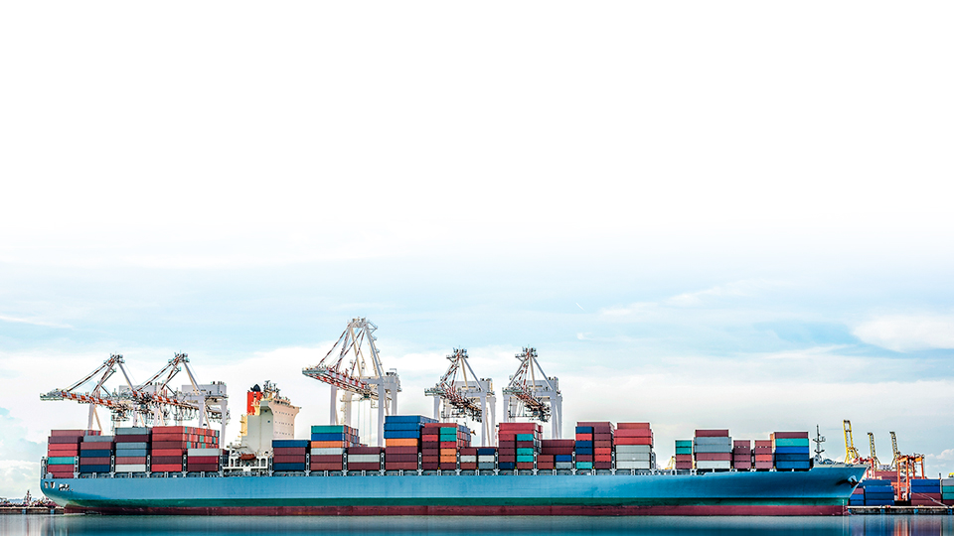
FACILITACIÓN Y DIGITALIZACIÓN DEL COMERCIO
DL 1492 y su reglamento
Reglamento Ley
de Fortalecimiento
de la VUCE
Módulo de Información sobre los servicios logísticos
Exportador Autorizado
  Referido a la emisión de disposiciones para la reactivación, continuidad y eficiencia de las operaciones a la cadena logística de comercio exterior.
  Nuevo marco legal para nuevos servicios: Port Community System, Observatorio Logístico, Portal de regulaciones y acceso a mercado, Sistema para las ZEE, procesos mejorados, más modalidades de pago electrónico, firma digital. Alineado a la Ley de Gobierno Digital.
  El Módulo de Información sobre los Servicios de Logística de Comercio Exterior contribuye a incrementar la transparencia en el sector a través de la publicación de las tarifas y conceptos de los servicios logísticos prestados a la carga en las operaciones de comercio exterior.
  Permite a exportadores
  emitir sus propias
  declaraciones de origen,
  evitando desplazamientos
  y costos vinculados a la
  emisión tradicional de los
  certificados de origen. A la
  fecha, se tiene ahorros por
  más de S/ 346,169
  a las empresas exportadores
  que utilizan este esquema.
Notes:
Acciones para mitigar el impacto en el sector
Normatividad para la Facilitación del Comercio
DL 1492 y su reglamento
Referido a la emisión de disposiciones para la reactivación, continuidad y eficiencia de las operaciones a la cadena logística de comercio exterior a través de: i) digitalización de todos los procesos vinculados a la cadena logística de comercio exterior y ii) mejora en la transparencia vinculada a la contratación de los servicios logísticos en el ámbito portuario.
El reglamento, que aprueba disposiciones para la reactivación, continuidad y eficiencia de las operaciones vinculadas a la cadena logística de comercio exterior.
Nos encontramos en elaboración de la tabla de sanciones del DL 1492 la que se estima se publique en noviembre.
Reglamento de la Ley de Fortalecimiento de la VUCE
Nuevo marco legal para nuevos servicios: Port Community System, Observatorio Logístico, Portal de regulaciones y acceso a mercado, Sistema para las ZEE, procesos mejorados, más modalidades de pago electrónico, firma digital. Alineado a la Ley de Gobierno Digital. Permite reducir las asimetrías de información y mejorar las operaciones de toda la cadena logística mediante la implementación de nuevos servicios a través de la Ventanilla Única de Comercio Exterior (VUCE), como son los nuevos componentes de Mercancías restringidas, Origen y portuario con procesos rediseñados, el sistema de la comunidad portuaria, sistema para las Zonas Económicas Especiales, sistemas para el apoyo de la gestión empresarial de las Mipymes exportadoras, Observatorio logístico, entre otras. Con ello se promueve la transformación digital
en el comercio exterior, brindando herramientas tecnológicas que facilitan el comercio exterior y hacen más eficientes las operaciones.
VUCE: Para facilitar el comercio y reducir costos se ha impulsado la Ventanilla Única de Comercio Exterior (VUCE), un sistema que permite gestionar, des­de cualquier medio electrónico con acceso a internet, todos los trámites de tránsito, ingreso o salida de mer­cancías restringidas del territorio nacional. Este programa ha obte­nido ahorros por casi mil millones de soles en los trámites de más de 86 mil usuarios a nivel nacional. Asimismo, se han realizado casi 5 millones de trámites y más de 300 procedimientos administrativos que se pueden realizar desde un teléfono celular o computadora.
Las nuevas tecnologías que se utilizan en la Ventanilla Única de comercio exterior (VUCE), han permitido que exportadores e importadores ahorren a la fecha más de xxx millones de soles gracias a que se evitaron trámites innecesarios relacionados al traslado presencial de usuarios para realizar pagos, imprimir papeles, sacar copias, entre otras, pues la VUCE no ha dejado de operar en toda la emergencia sanitaria.
Mejoras en pago electrónico VUCE: Mediante la utilización de medios electrónicos para los pagos en VUCE, que permite efectuar el pago de las tasas administrativas por los agentes
marítimos, fluviales y agentes de aduana; asimismo, una nueva modalidad de pago por transferencia bancaria para las entidades de SENASA y DIRESA TACNA.
MISLO: El Módulo de Información sobre los Servicios de Logística de Comercio Exterior contribuye a incrementar la transparencia en el sector a través de la publicación de las tarifas y conceptos de los servicios logísticos prestados a la carga en las operaciones de comercio exterior.
Actualmente están obligados 05 operadores a publicar sus servicios en el MISLO:
Agentes de aduana (RM 182-2020-MINCETUR. Desde: 15.09.2020),
Agentes marítimos (RM 101-2021-MINCETUR publicado: 22.07.2021.Desde: 04.08.2021),
Empresas de servicio de entrega rápida. (RM 101-2021-MINCETUR. Desde: 19.08.2021),
Empresas de servicio postal (RM 101-2021-MINCETUR. Desde: 03.09.2021),
Operadores de transporte multimodal. (RM 101-2021-MINCETUR. Desde: 18.09.2021).
Beneficios esperados con la implementación del MISLO:
Reducción de los costos de búsqueda (tiempo y dinero) en los usuarios, debido a que contarán con una plataforma con información sistematizada y confiable sobre todos los prestadores formales y sus servicios logísticos.
Permitirá transparentar los servicios que brindan los operadores, y con ello facilitar una evaluación de la calidad, confiabilidad y la relación calidad/costos de los servicios que brindan.
Se espera contribuir en la mejora de la calidad de los servicios logísticos de comercio exterior, fomentando la competencia.
Se podrá realizar reportes y análisis sobre el sector logístico, lo que permitirá elaborar propuestas de acciones de mejora.
A diciembre 2021, deben estar incorporados todos los operadores MISLO faltantes: Almacenes aduaneros, puertos y empresas de transporte internacional de mercancías por carretera, líneas navieras, agentes de carga y líneas aéreas.
Exportador Autorizado
Permite a los exportadores que envían sus productos hacia la Unión Europea, la Asociación Europea de Libre Comercio, Japón, Panamá, Costa Rica, Honduras y Reino Unido puedan emitir sus propias declaraciones de origen. De esta manera, las mismas empresas certificarán como originarias las mercancías que exportan mediante una Declaración de Origen, a fin de que dichas mercancías puedan acceder a preferencias arancelarias en el país de destino de las exportaciones.
Con ello, nuestros exportadores evitarán los desplazamientos y costos vinculados a la emisión tradicional de los certificados de origen. A la fecha ahorros por más de S/ 346,169

Slide 15
DIVERSIFICACIÓN EXPORTADORA EN EL PERÚ

Slide 16



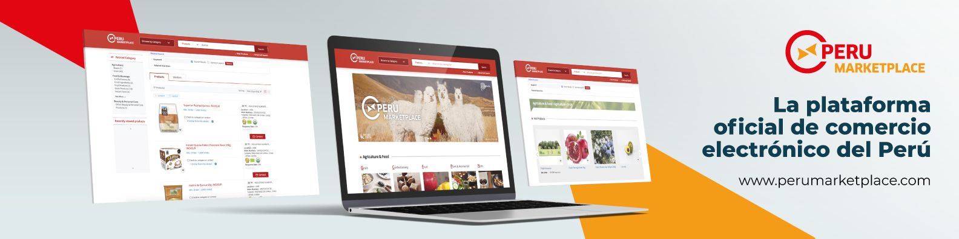
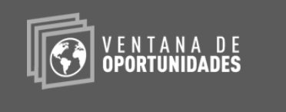
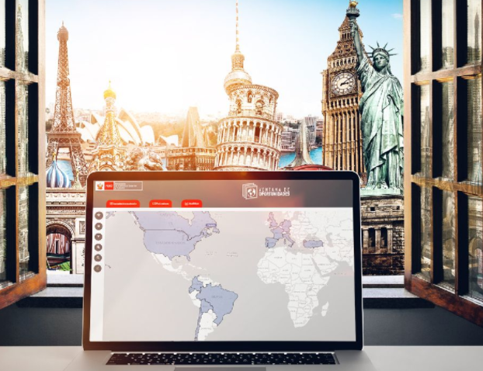
ACCIONES DE APOYO A LA INTERNACIONALIZACIÓN
Notes:
Acciones de Apoyo a la Internacionalización:
PROGRAMA DE APOYO A LA INTERNACIONALIZACIÓN (PAI):
Fondo concursable que brinda recursos no reembolsables para fortalecer, promover y acelerar el proceso de internacionalización de las empresas peruanas, contribuyendo a mejorar su posición competitiva en mercados externos, reduciendo sus riesgos y optimizando sus capacidades y habilidades de gestión para la internacionalización.
-Desde el 2017 se beneficiaron 185 proyectos de internacionalización para atender a 25 mercados externos en los 5 continentes, comprometiéndose la totalidad de recursos asignados (S/ 25 millones).
Se aprobó nuevos recursos para el Fondo Mipyme Emprendedor, con lo cual se le asignaría al PAI S/ 20 millones adicionales que permitiría beneficiar a 170 empresas.
Con PAI 2.0: obtendríamos
S/ 20 millones recursos adicionales
Se estima tener un retorno de S/ 130 millones en nuevas exportaciones. (Por cada sol que el Estado invierte en este programa se obtendría un retorno aproximado de S/ 6.50)
170 empresas beneficiarias
4 convocatorias
30 meses
4 modalidades:
Mod. I: Emprendimiento Exportador (modalidad nueva)
Mod. II: Potenciamiento de las Exportaciones
Mod III: Consolidación de las Exportaciones
Mod. IV: Implantación Comercial
El PAI lanzará trimestralmente 4 convocatorias para comprometer los S/ 20 millones en su segunda etapa.
1era Convocatoria: Septiembre 2021
2da Convocatoria: Enero 2022
3ra Convocatoria: Abril 2022
4ta Convocatoria: Julio 2022
Ruta Productivo Exportadora:
Iniciativa conjunta del MINCETUR y PRODUCE, con apoyo del programa SeCompetitivo de la Cooperación Suiza - SECO, que busca establecer un sistema de provisión articulada de servicios de desarrollo productivo exportador, que incluye a sectores como MINCETUR, PRODUCE y MIDAGRI, además de sus agencias como PROMPERÚ, el ITP y su Red de CITE, Tu Empresa, INIA y Sierra y Selva Exportadora; así como DEVIDA.
Exportemos.pe:
Se busca aumentar la competitividad e internacionalización de las MIPYME exportadoras, y las organizaciones de productores con potencial exportador a través de la provisión más eficiente de los servicios de desarrollo productivo exportador.
Público Objetivo: En los pilotos (banano en Piura, café en Junín y cacao en San Martín) se busca beneficiar a 150 empresas y organizaciones de productores.
Perú MarketPlace:
Considerando el dinamismo y la mayor importancia del comercio electrónico, se viene realizando esfuerzos para posicionar la oferta exportable peruana. Por ello, MINCETUR y PROMPERÚ vienen trabajando para consolidar el Perú Marketplace, una plataforma online donde los exportadores peruanos pueden promocionar sus productos y marcas, a través de tiendas virtuales a todo el mundo de forma gratuita los 365 días del año. El desafío es atraer y conquistar compradores internacionales e impulsar los negocios de la mano de proveedores peruanos confiables y competitivos. Este proyecto logrará consolidar la internacionalización de las empresas exportadoras, especialmente MIPYME de todas las regiones.
La difusión y posicionamiento de la Plataforma Perú Marketplace entre las micro, pequeñas y medianas empresas exportadoras ha permitido que, hasta diciembre, se tenga registradas más de 1500 Mipymes exportadoras y más de 6000 productos ofertados internacionalmente.

Slide 17
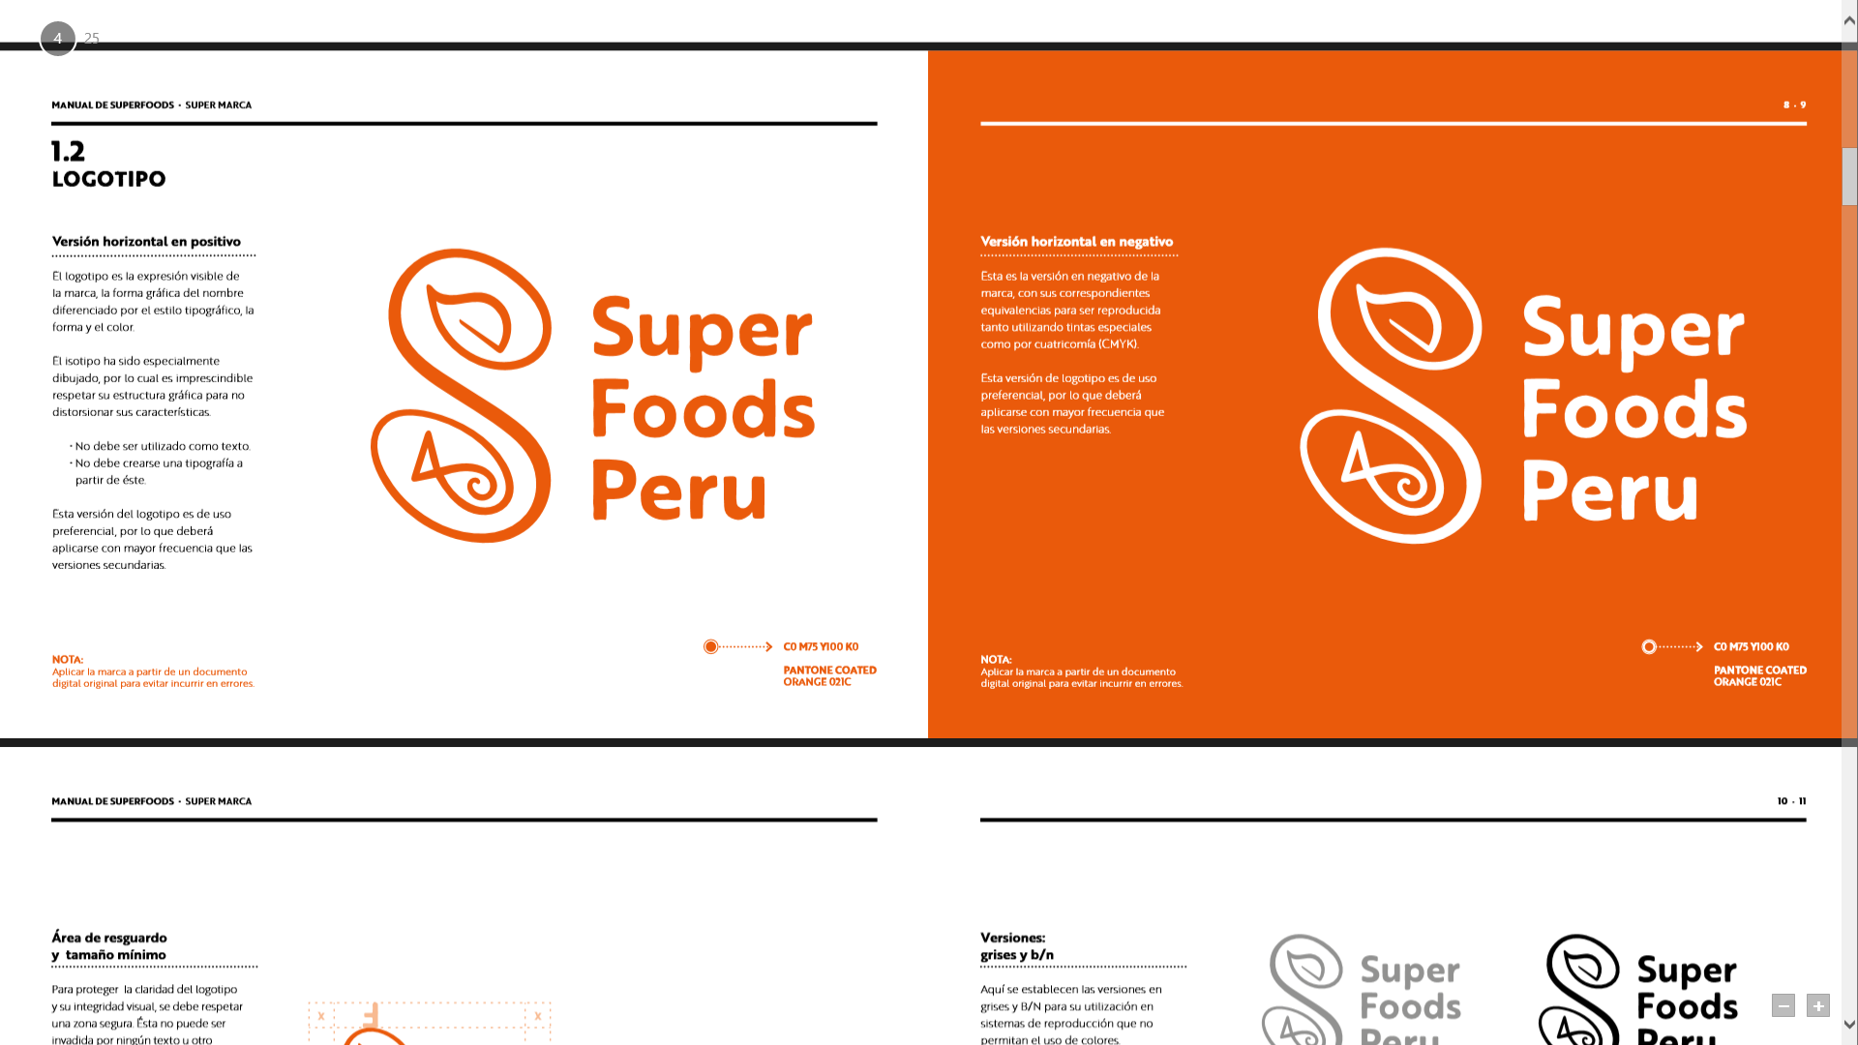


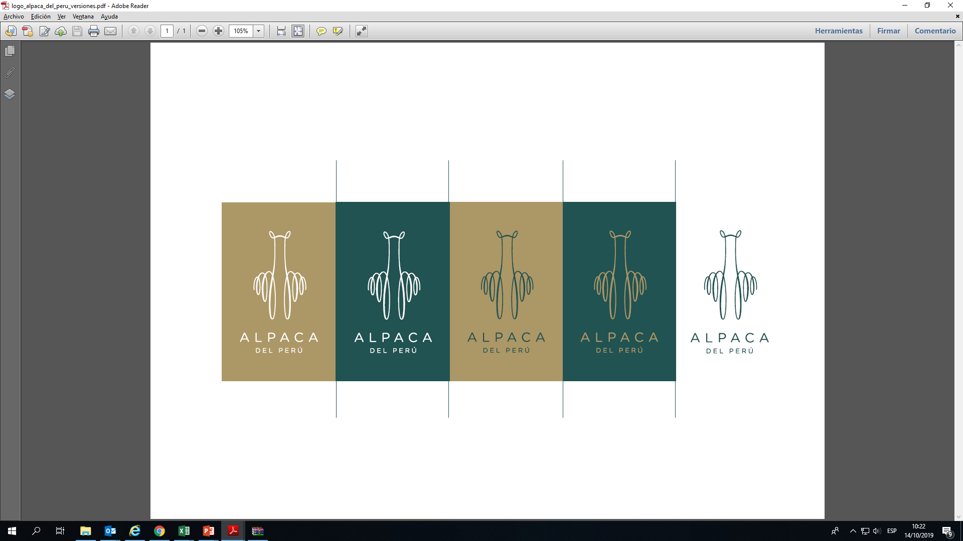
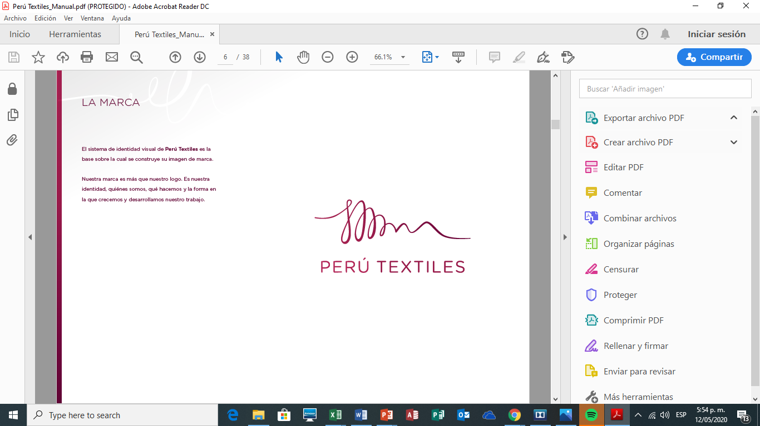

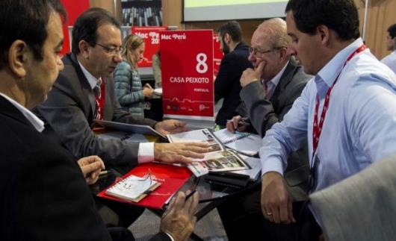
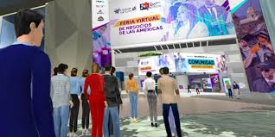
ACCIONES DE PROMOCIÓN COMERCIAL
Reactivación + nueva normalidad: Resiliencia, Sostenibilidad, Innovación, Digitalización.
Fortalecimiento de las plataformas comerciales de promoción país.
Promoción de las marcas sectoriales y colectivas.
Reforzar la inteligencia de mercados y transformación digital
Ruedas de negocios virtuales
Aula virtual
Servicios digitales de atención al exportador
Transformación digital de la promoción comercial
Webinars

Slide 18




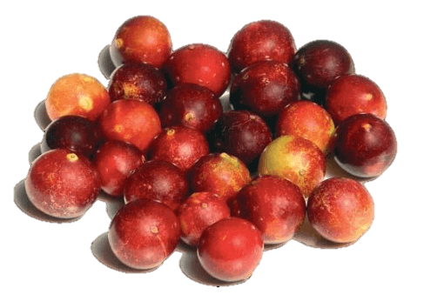







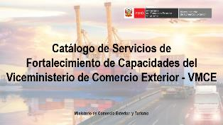
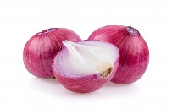

MEJORA DE LA GESTIÓN EMPRESARIAL PARA LA EXPORTACIÓN
Desarrollo de cadenas de valor regionales
Agroindustria
(Loreto)
Palta
(La Libertad)
Capacitaciones dirigidas a MIPYMES exportadoras y con potencial exportador; funcionarios de GORE y otros actores públicos y privados.
Catálogo de servicios de fortalecimiento de capacidades del VMCE
Cacao y derivados
(Huánuco)
Palta
(Áncash – Lima)
Agosto 2021
  + 230 eventos
  + 10,000 beneficiarios
Alimentos y derivados - Frescos
(Tacna)

Slide 19
Panorama y Retos
del Comercio Exterior en el Perú
DIEGO LLOSA
VICEMINISTRO DE COMERCIO EXTERIOR
MINCETUR

